Slide 1
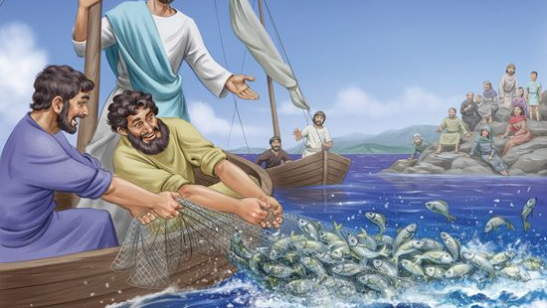
LAS BARCAS de Galilea

Slide 2


Slide 3

UNA FE CON ESPERANZA FIRME
1 Pedro 1:3-9

Slide 4

UNA FE CON ESPERANZA FIRME.
1 Pedro 1:3-9
Fe y esperanza se relacionan, sostienen y validan recíprocamente; por eso entendemos que en una fe que se vive, la esperanza está presente, así como la fe lo está en la esperanza.
Nuestro pasaje bíblico de hoy trae expresiones únicas, descripciones gloriosas de la pluma del apóstol Pedro acerca de nuestra esperanza.
Renacidos para la esperanza. v.3
El Padre, por Su entrañable misericordia, es presentado aquí como el Gestor de nuestro nuevo nacimiento, encauzándolo hacia la esperanza.
Es “esperanza viva” porque procede del Cristo vivo que Se levantó triunfante sobre la muerte. Por esto: ¡Bendito nuestro Padre!

Slide 5

Conducidos a la plenitud. vs.4-5
Hay aquí una palabra que aparece por cuatro ocasiones: es la preposición “para”, que en este contexto significa, más que propósito, destino.
v.4 “para…” Destinados a una esperanza viva
v.5 “para…” Esta esperanza nos lleva hacia una herencia impresionante
v.5 “para…” Somos los destinatarios seguros de esta herencia
v.5 “para…” Nos espera una salvación poderosa
La excelencia de nuestra herencia. v.4
Es “incorruptible”, no se arruina, no se deteriora.
Es “incontaminada”, no se mancha, es santa en su esencia.
Es “inmarcesible”, no se marchita, se mantiene en su esplendor.
Esta herencia te espera con toda certeza, lleva tu nombre, ya está reservada para ti.

Slide 6

Una herencia garantizada. v.5
Para los redimidos del Señor su fe y su conciencia de peregrinos los enfocan en la esperanza como cosa segura; ellos se saben “guardados por el poder de Dios mediante la fe” para alcanzar la plenitud prometida. Es que esto de ser “guardados…” tiene en el idioma original la figura de guardias, centinelas, vigilantes que aseguran el alcance de la gloria. ¡Es una palabra que nos comunica seguridad absoluta! Esta certeza la brinda la Biblia en otros textos, como: Jn.10:28,29; Ef.1:13,14; Col.1:13,14; 2 Ti.1:12; Heb.10:23.
La aflicción temporal. vs.6-7
La seguridad de la esperanza produce alegría, pero, “si es necesario”, en este tiempo pasaremos por la experiencia de “diversas pruebas”. Es, nos dice la Biblia, una oportunidad para afinar nuestra FE, para que sea motivo de alabanza y honra cuando Jesucristo regrese.

Slide 7
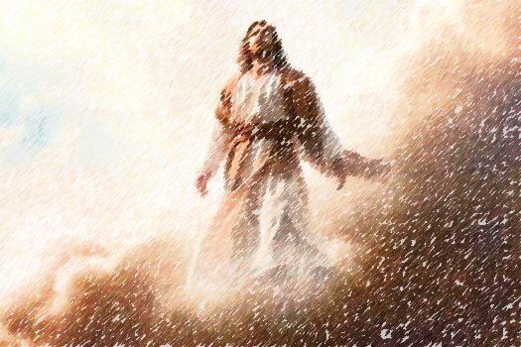
Cristo, la esperanza gloriosa. vs.8-9
¡Qué profundas declaraciones las de aquí! Acerca de Cristo y nosotros es dicho que Lo amamos “sin haberlo visto”, y que, creyendo en Él, nos alegramos “con gozo inefable y glorioso”.
Es que nuestra gran esperanza es Él, como leemos en Col.1:27, “Cristo en vosotros, la esperanza de gloria”. Es el sublime misterio de la fe, que nos sostiene erguidos en esa esperanza, hasta que al fin nos encontremos con el Salvador de nuestras almas.

Slide 8

La esperanza es una canción para el alma, que sostiene en su rumbo el navegar de nuestra barca, a pesar de las altas olas, y nos lleva en gozo a puerto seguro. Buenaventura
La esperanza es ser capaz de ver que hay luz, a pesar de toda la oscuridad. Desmond Tutu
En el corazón de todos los inviernos vive una primavera palpitante, y detrás de cada noche, viene una aurora sonriente. Khalil Gibran
Nunca será tarde para buscar un mundo mejor y más nuevo, si en el empeño ponemos coraje y esperanza. Alfred Tennyson
El tiempo es corto, la eternidad es larga; es razonable que esta corta vida se viva a la luz de la eternidad. Charles Spurgeon
Un mundo asustado necesita una iglesia sin miedo. A.W. Tozer.

